Slide 1
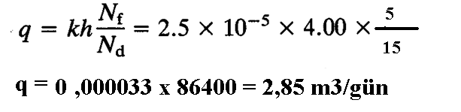
Şekilde gösterilen beton bağlama için akım ağını oluşturararak, bağlamanın altındaki zeminin permeabilitesi 2.5 x 10⁻⁵ cm/s olduğuna göre bağlamanın birim uzunluğundan bir günde sızan su miktarını bulunuz

Slide 2
Elek analizi yapılan bir zeminin No.4 elekten geçen miktarı %70, No.200 elekten geçen miktarı ise % 30 , likit limiti 33 ve plastik indeks değeri de 12 olarak bulunmuştur. Zemini Birleştirilmiş Zemin Sınıflandırma Sistemine göre sınıflandırarak özelliğini açıklayınız.
No. 200 elekten geçen ≤ %50 olduğundan İri Taneli Zemin
No. 4 elekten geçen ≥ % 50 olduğundan Kum
No. 200 elekten geçen ≥ % 12 olduğundan kıvam limiti testlerine bakılır.
Zemin plastisite kartı A hattı üzerinde olup, PI ≥ % 7 olduğu için SC
Zemin Killi kumdur

Slide 3
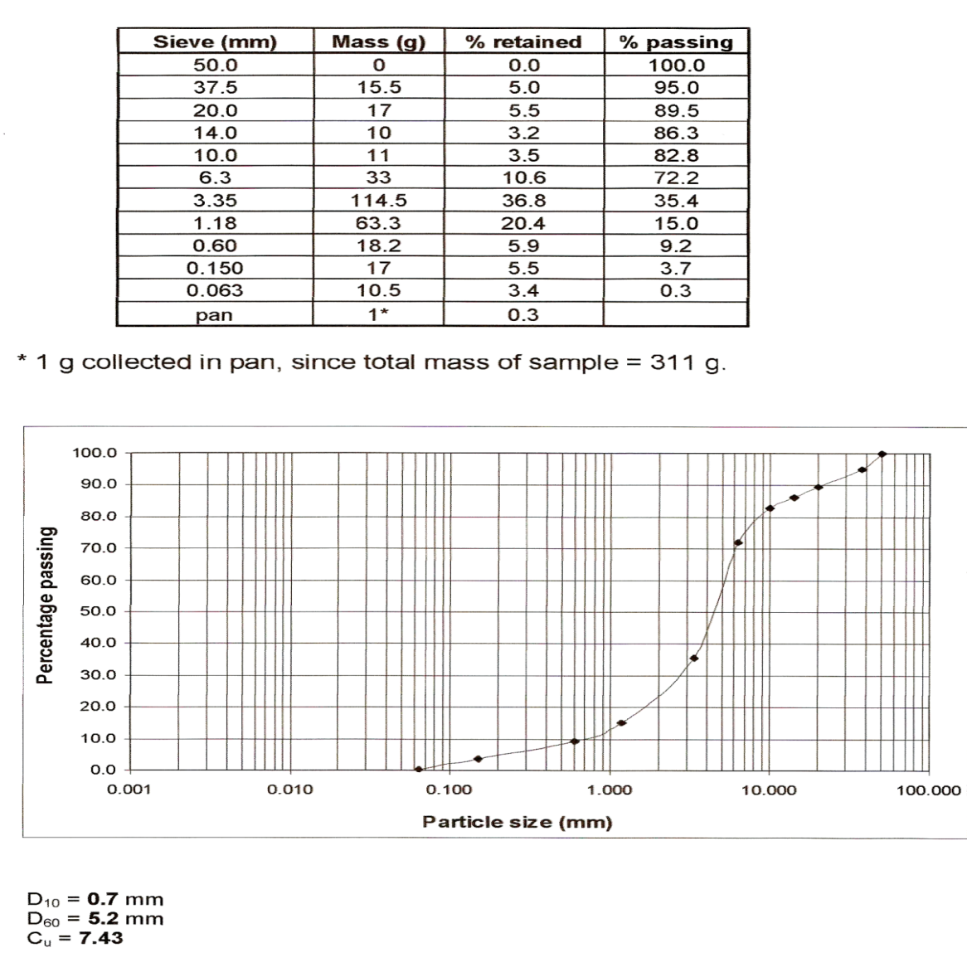
Elek analizi yapılan bir zeminin elek analiz sonuçları aşağıdaki çizelgede verilmiştir. Zeminin tane dağılım eğrisini çizerek, Zemine ilişkin; etkili tane çapı, üniformluk katsayısı,eğrilik katsayısı değerlerini hesaplayınız. Zeminin genel özelliği nedir? Açıklayınız
D₁₀=0,7 mm
D₆₀=5,2 mm
D₃₀=3,2 mm
C_{u}=D₆₀/D₁₀ = 7,43
C_{c}=(D₃₀ )² /D₆₀x D₁₀ = 2,8
C_{u} > 4 İyi derecelenmiş zemin
1<C_{c}<3 Sürekli tane bulunduran zemin

Slide 5
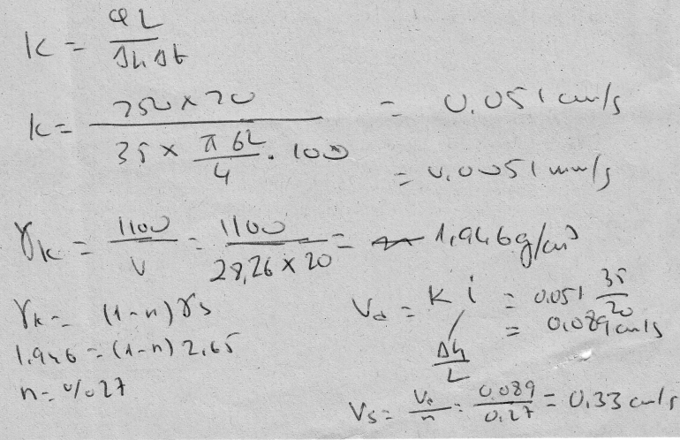
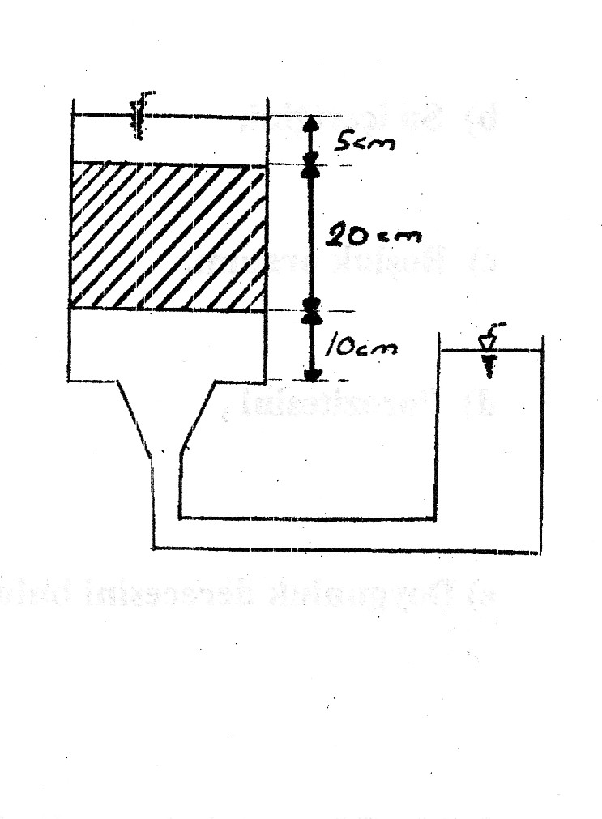
Şekilde permeametrede örneğin çapı 6 cm tane birim hacim ağırlığı 2,65 g/cm³’tür. Permeametreye 1100 g. kuru zemin konulmuştur.Deney sırasında 100 saniyelik bir sürede 250 cm³ su geçişi gözlenmiştir. Bu durumda zeminin permeabilite katsayısını, deşarj ve sızıntı hızlarını bulunuz.

Slide 6
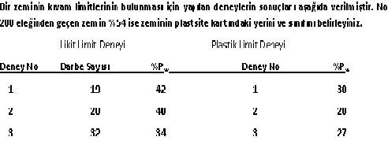
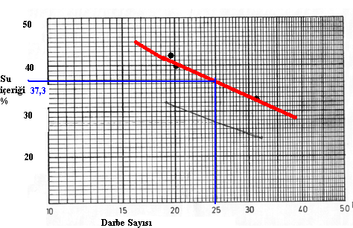
LL=37,3 Grafikten elde edilir.
PL=(30+20+27)=28,6
PI=37,3-28,6 = 11,7 Plastisite kartından
OL veya ML Orta derecede sıkışa bilen silt veya organik kil.

